Slide 1
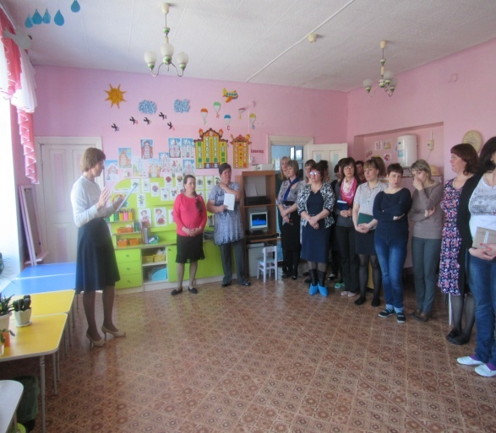
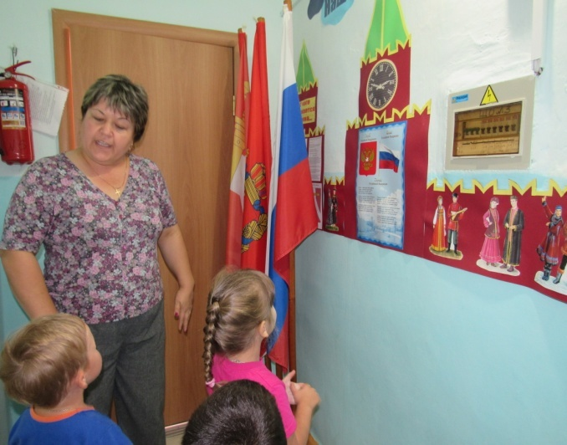
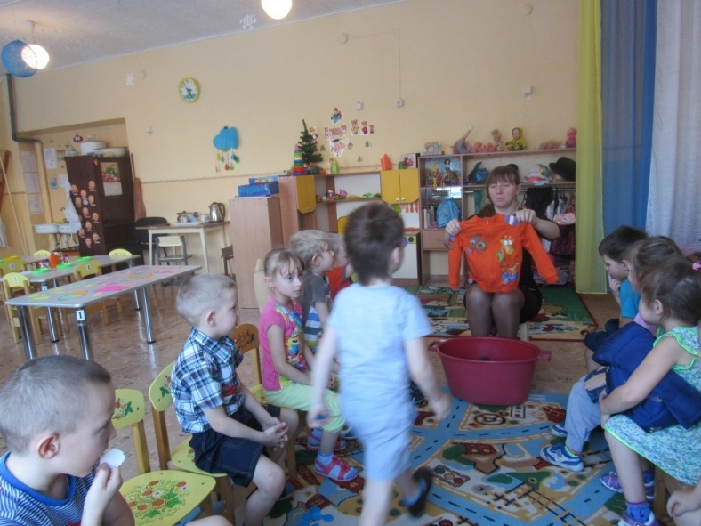
Муниципальное бюджетное дошкольное образовательное учреждение Курагинский детский сад №1 «Красная шапочка» комбинированного вида ПРЕЗЕНТАЦИЯ: «Речевая предметно-пространственная среда в ДОУ и дома в рамках реализации ФГОС» Подготовила : Зам. заведующей по ВОР С.В. Солоницына

Slide 2
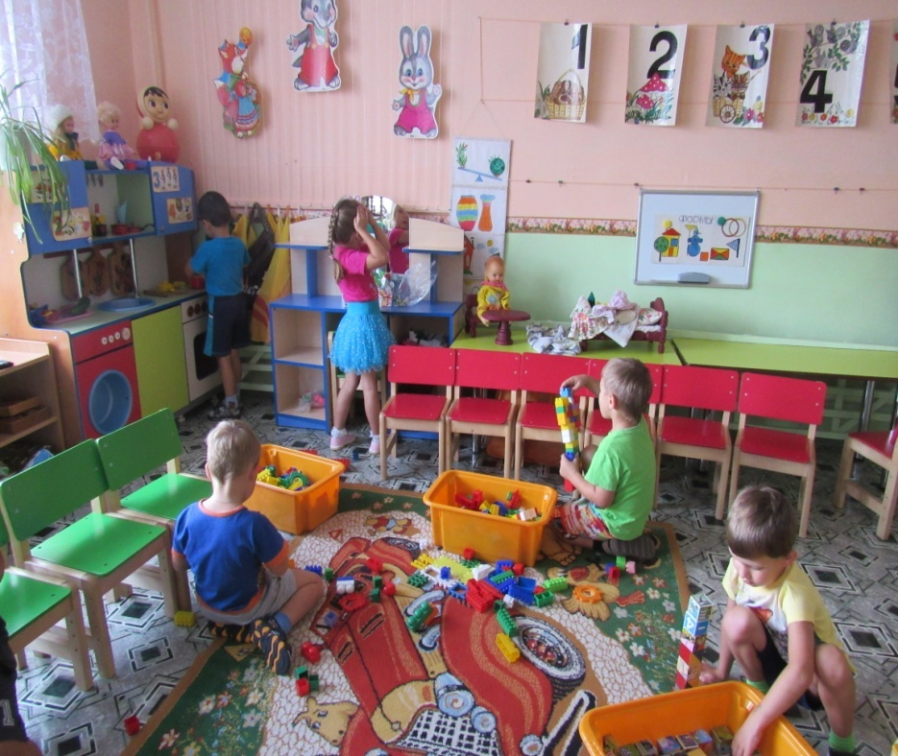
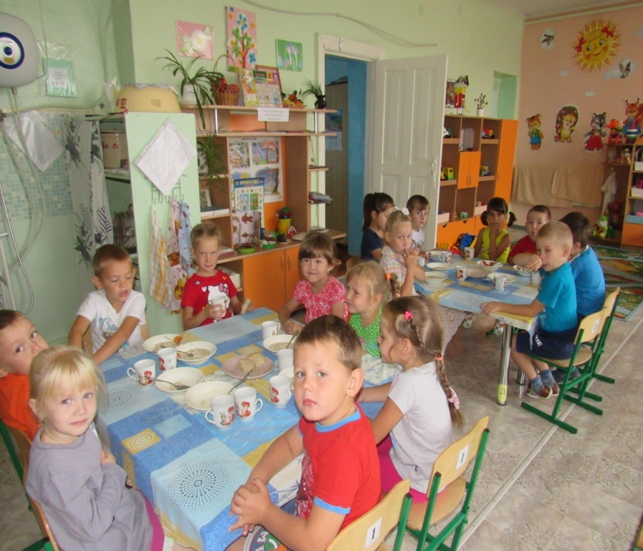
Цель построения речевой среды:
насыщение окружающей среды компонентами, обеспечивающими развитие речи ребенка дошкольного возраста.
Речевая развивающая среда – особым образом организованное окружение, наиболее эффективно влияющее на развитие разных сторон речи каждого ребенка. Речевая развивающая среда направлена на эффективное воспитательное воздействие, на формирование активного познавательного отношения к окружающему миру и к явлениям родного языка и речи.

Slide 3
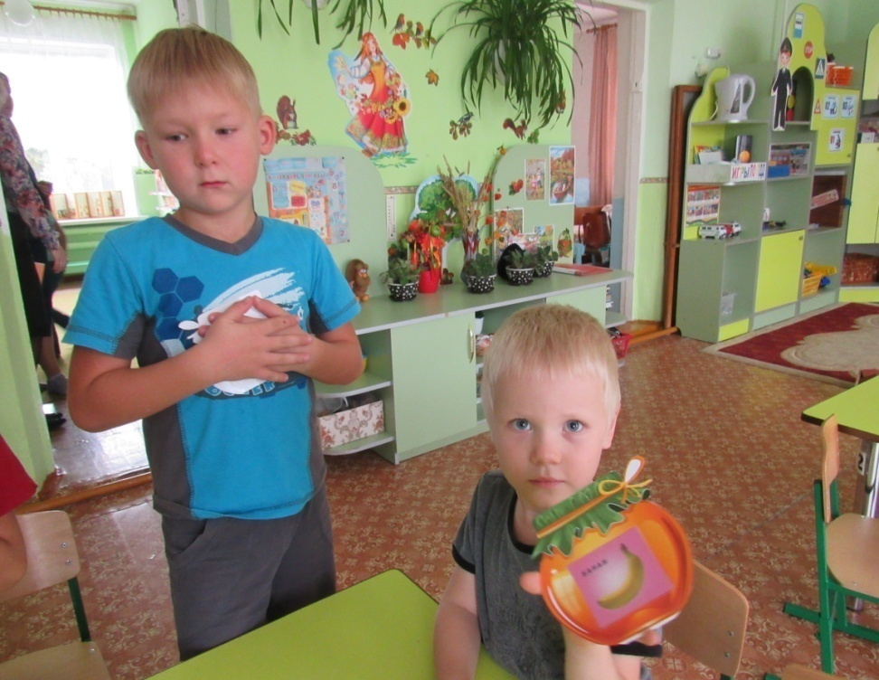
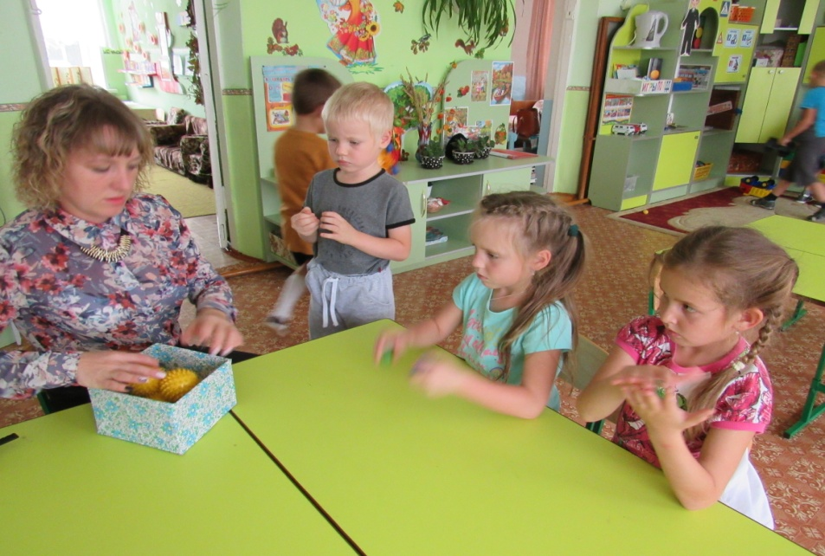
Компоненты речевой развивающей среды
Речь педагога,
Методы и приёмы,
Оборудование.

Slide 4
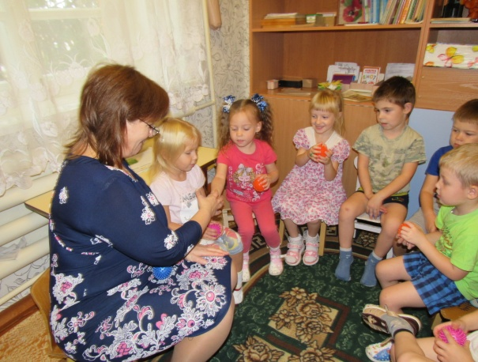
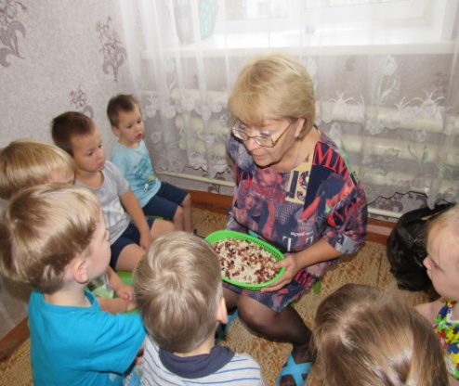
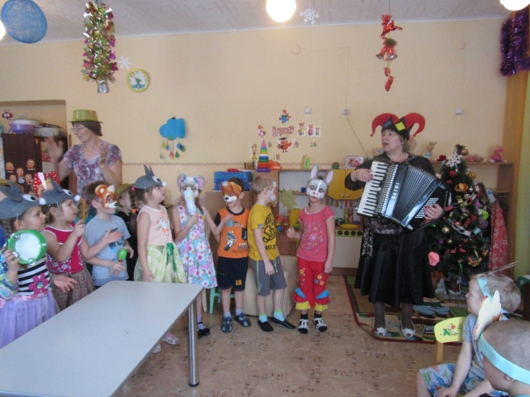
Методы и приёмы руководства речевым развитием детей
Младшая группа методы и приёмы, направленные на развитие речи как средства общения (поручения, подсказ, образец обращения, образец взаимодействия посредством речи в разных видах деятельности); методы и приёмы, направленные на формирование умения слушать и слышать (разговоры, рассказы, чтение);
Средняя группа методы и приёмы, направленные на развитие речи как средства общения (удовлетворение потребности в получении и обсуждении информации; формирование навыков общения со сверстниками; знакомство с формулами речевого этикета); методы и приёмы, направленные на формирование умения слушать и слышать (выслушивание детей; уточнение ответов; подсказ; рассказы воспитателя - акцент на стимулирование познавательного интереса);
Старшая и подготовительная группы методы и приёмы, направленные на развитие речи как средства общения (знакомство с формулами речевого этикета, целенаправленное формирование всех групп диалогических умений; умений грамотного отстаивания своей точки зрения); методы и приёмы, направленные на формирование навыков самостоятельного рассказывания (поощрение рассказов детей; трансформация высказываний в связные рассказы; запись и повторение рассказов; уточнения, обобщения)

Slide 5
Предметно- развивающая речевая среда в группах ДОУ

Slide 6
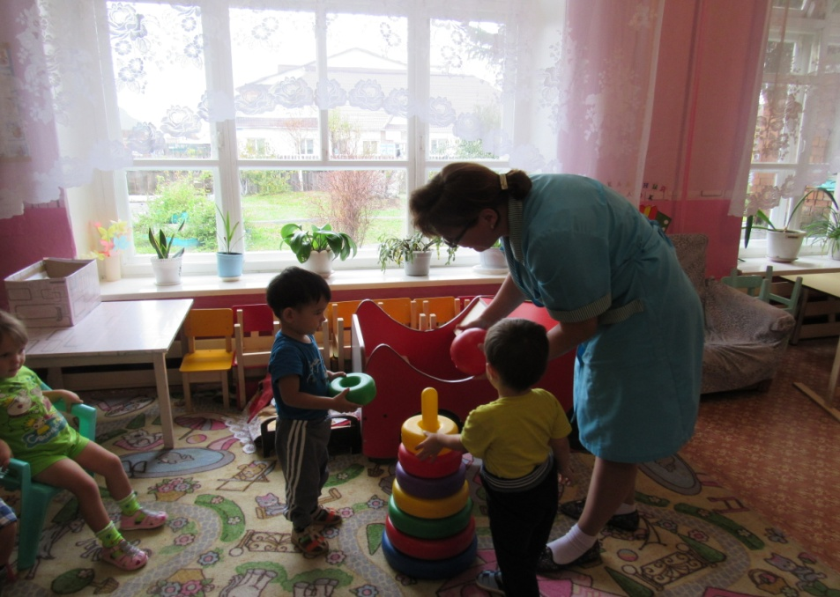
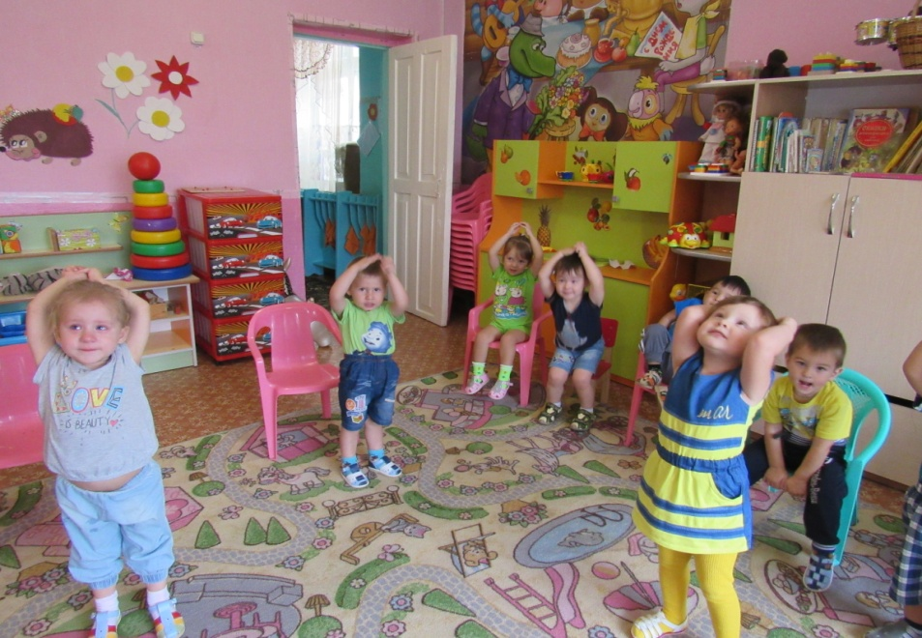
Речевая развивающая среда первой младшей группы.
— грамотная, педагогически целесообразная речь педагога;
-методы и приемы, направленные на развитие речи как средства общения: поручения, подсказ, образец, сопряженная речь и др.;
— методы и приемы , направленные на формирование умения слушать и слышать: рассказы, чтение;
— организация самостоятельного рассматривания картинок, игрушек, книг и др., направленного на развитие инициативной речи.

Slide 7
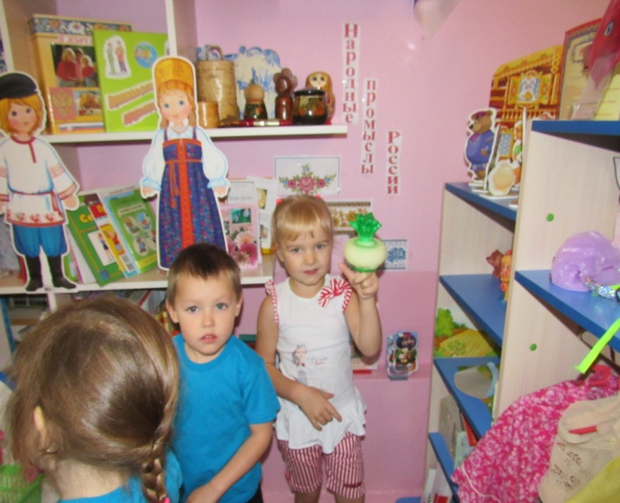
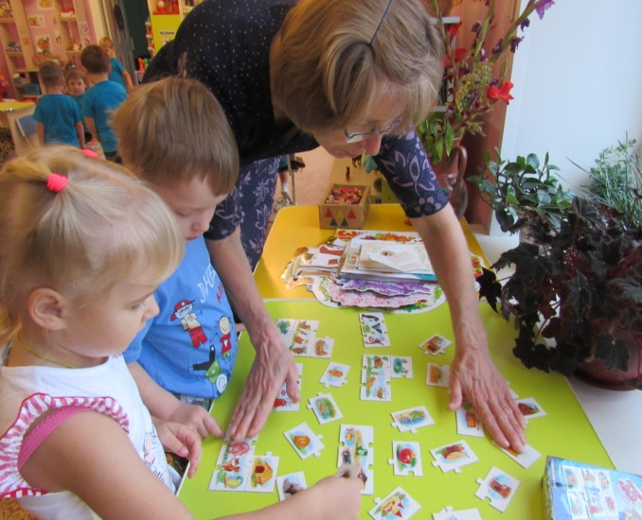
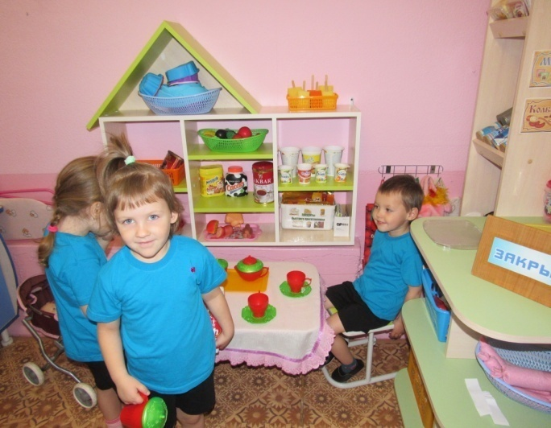
Речевая развивающая среда второй младшей группы.
-методы и приемы, направленные на развитие речи как средства общения: поручения, подсказ, образец обращения, образец взаимодействия посредством речи в разных видах деятельности;
— методы и приемы, направленные на формирование умения слушать и слышать: разговоры с детьми, рассказы, чтение;
— организация контактов со сверстниками;
— организация деятельности детей с целью стимулирования самостоятельного рассматривания книг, картинок, игрушек, предметов для развития инициативной речи, обобщения и уточнения представлений детей об окружающем.

Slide 8
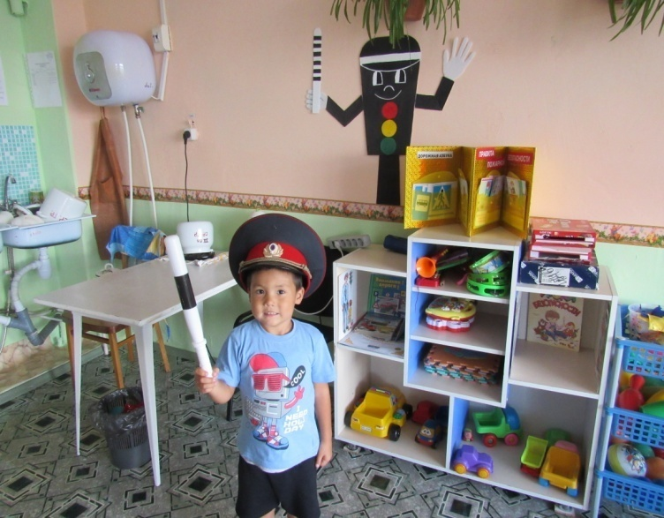
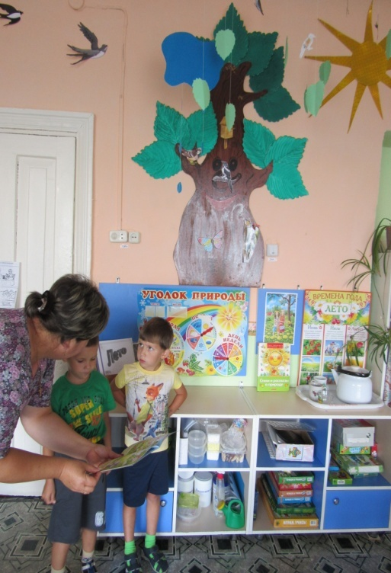
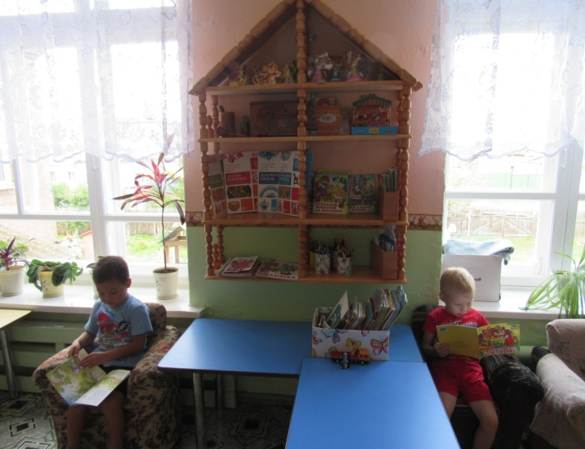
Речевая развивающая среда средней группы.
— методы и приемы, направленные на развитие речи как средства общения: удовлетворение потребности в получении и обсуждении информации, формирование навыков общения со сверстниками, знакомство с формулами речевого этикета;
— методы и приемы, направленные на формирование умения слушать и слышать: выслушивание детей, уточнение ответов, подсказ, рассказы воспитателя с акцентом на стимулирование познавательного интереса;
— активное использование приемов формирования навыков общения со сверстниками;
— организация деятельности по рассматриванию, изучению наборов открыток, картинок, фотографий и др. для развития объяснительной речи.

Slide 9
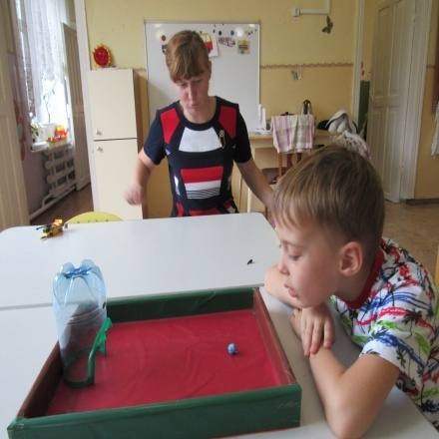
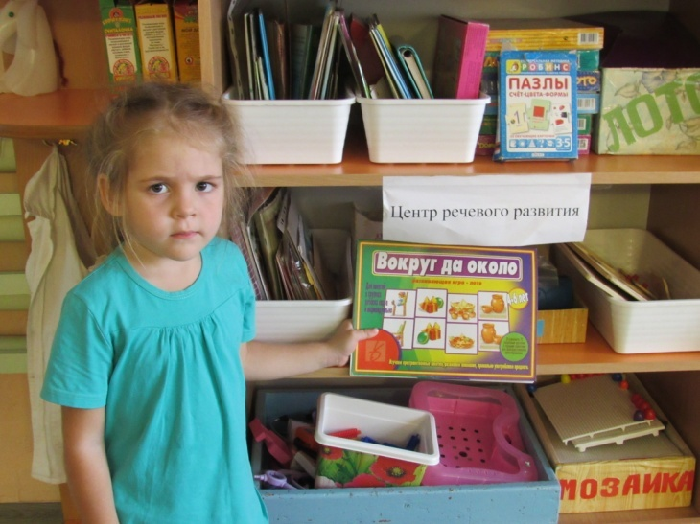
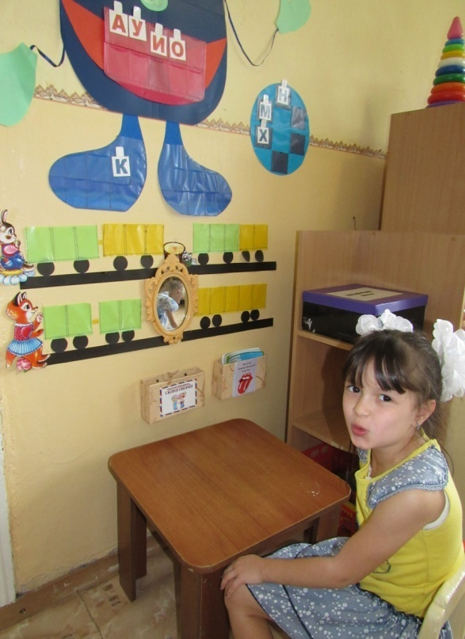
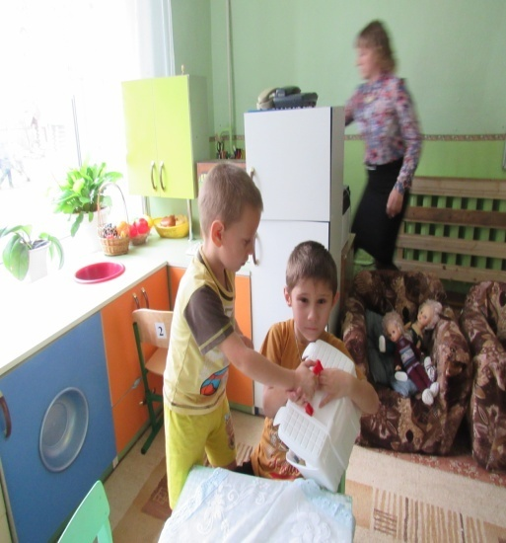
Речевая развивающая среда старшей и подготовительной групп.
— методы и приемы, направленные на развитие речи как средства общения: знакомство с формулами речевого этикета, целенаправленное формирование всех групп диалогических умений, умений грамотно отстаивать свою точку зрения;
— методы и приемы, направленные на формирование навыков самостоятельного рассказывания: поощрение рассказов детей, трансформация высказываний в связные рассказы, запись и повторение рассказов, уточнения, обобщения;
— организация восприятия с последующим обсуждением;
— создание индивидуального «авторского речевого пространства» каждого ребенка с целью стимулирования детского словотворчества и повышения качества детских речевых высказываний

Slide 10
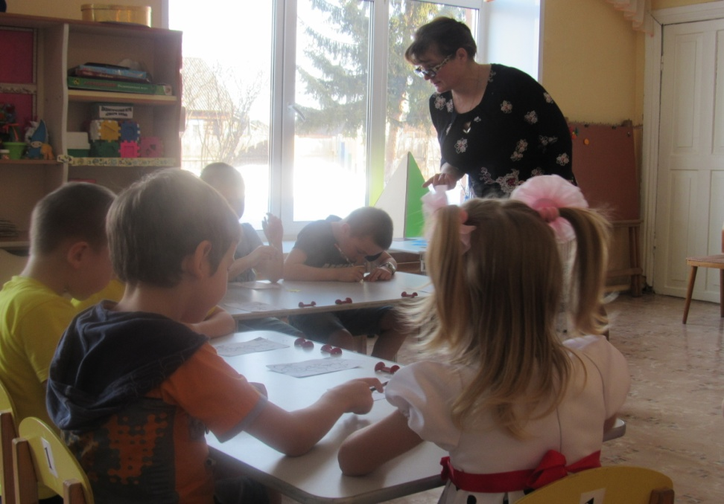
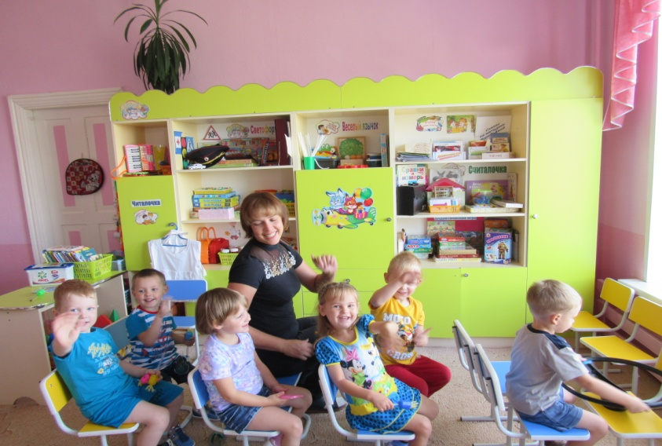
Развивающая среда на занятиях учителей логопедов и педагога-психолога

Slide 11
Что необходимо для развития речи детей дома
Игры на обогащение словаря

Slide 12
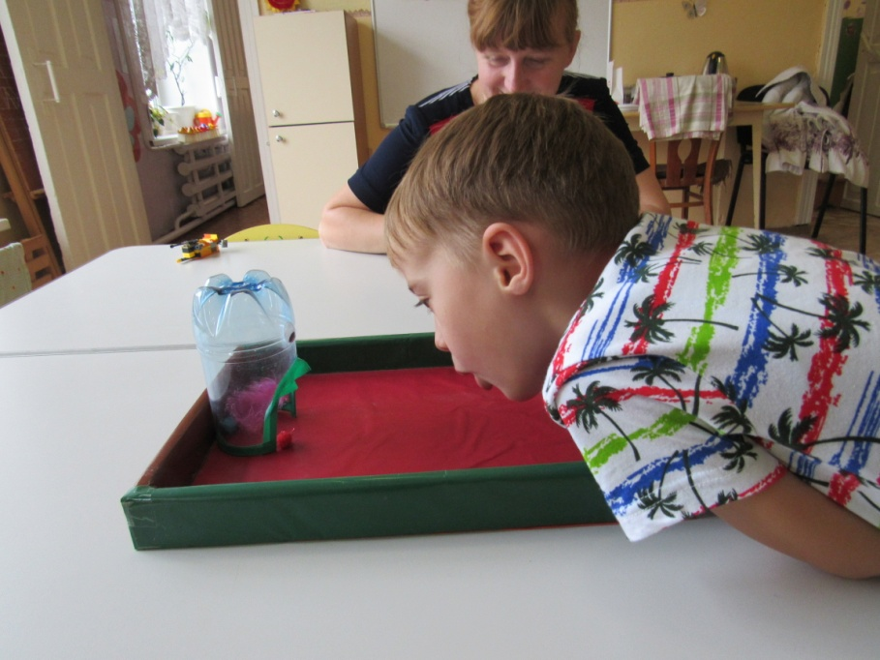
Игры на развитие мелкой моторики рук и речевого дыхания

Slide 13
Игры на развитие связной речи и речевого общения

Slide 14
Игры на овладение звуковой культурой речи

Slide 15
Игры на формирование лексико –грамматического строя речи

Slide 16
Подготовка детей к усвоению грамоты

Slide 17
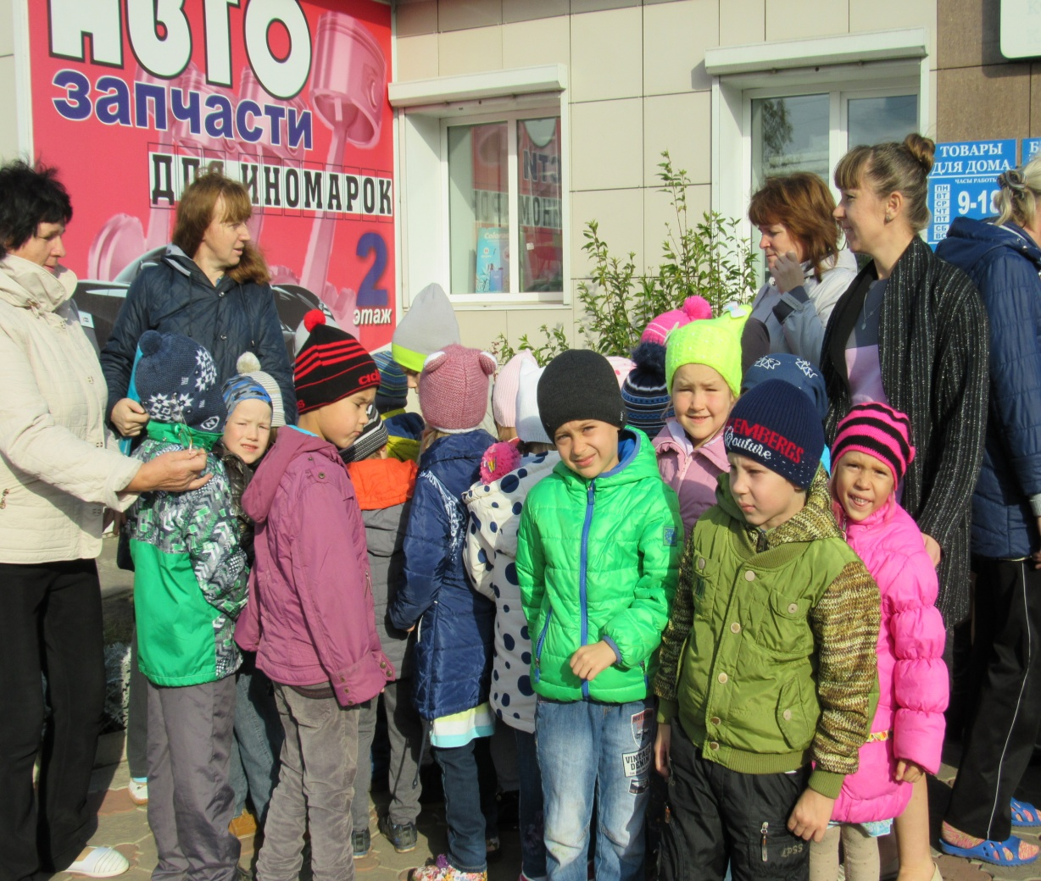
Любите своих детей , помогайте им. Ведь это самое ценное. Что у вас есть!!!

